Slide 1
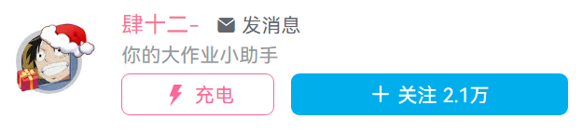
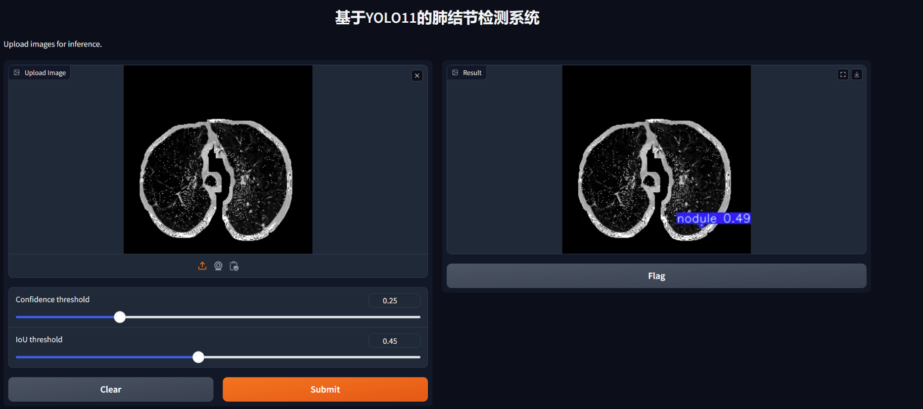
27
大作业系列
手把手教你用Yolo11快速实现
肺结节检测系统（Luna16）
Notes:
各位观众老爷，提前祝大家中秋快乐
之前我们有出过一期用unet做二分类的视频，但是后面很多观众老爷反馈说自己的任务是多类别的，需要同时在一副图像中预测出多个类别。
所以，本期，我们将会手把手教你使用deeplab实现眼底图像的分割，这个图像中包含背景、视杯和视盘三个类别，并且我们的代码也支持更多类别的拓展，来满足不同小伙伴的需求。

Slide 2

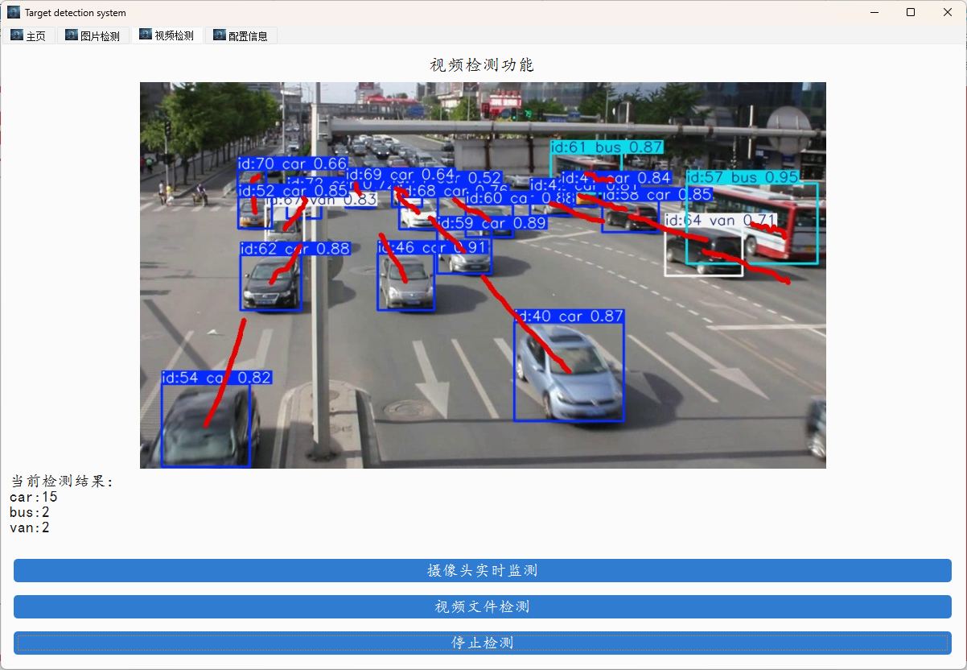
本期你会学到什么
Home - Ultralytics YOLO Docs
Notes:
本期内容，我们将会开发一个车辆的检测和追踪系统，其中检测的部分使用yolo11进行 开发，并教会大家如何更换为自己的数据集
追踪的部分我们将会使用bytetrack和botsort进行开发，对车辆的轨迹进行追踪。
另外，和以往的课程不同，本次课程我们将会使用Pyside6完成图形化界面的开发，并添加了配置界面，在界面上即可完成配置参数的修改
为了防止大家找不到图标和标题如何修改，我还将这些内容转化为了全局变量，方便大家直接对系统进行修改，改成适合你自己的系统。

Slide 3
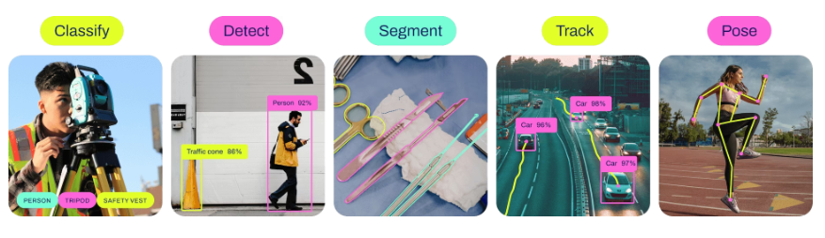
Yolo11有多强
Home - Ultralytics YOLO Docs
Notes:
首先来到的是原理解析的部分。

Slide 4
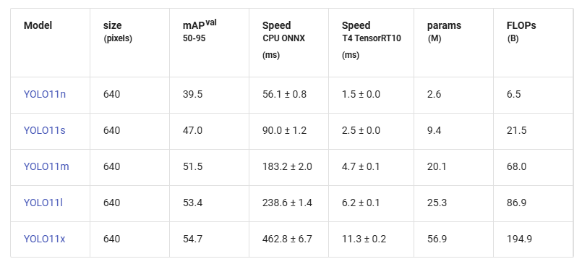
Yolo11有多强
Home - Ultralytics YOLO Docs
Notes:
首先来到的是原理解析的部分。

Slide 5
网络结构解析
Home - Ultralytics YOLO Docs

Slide 6
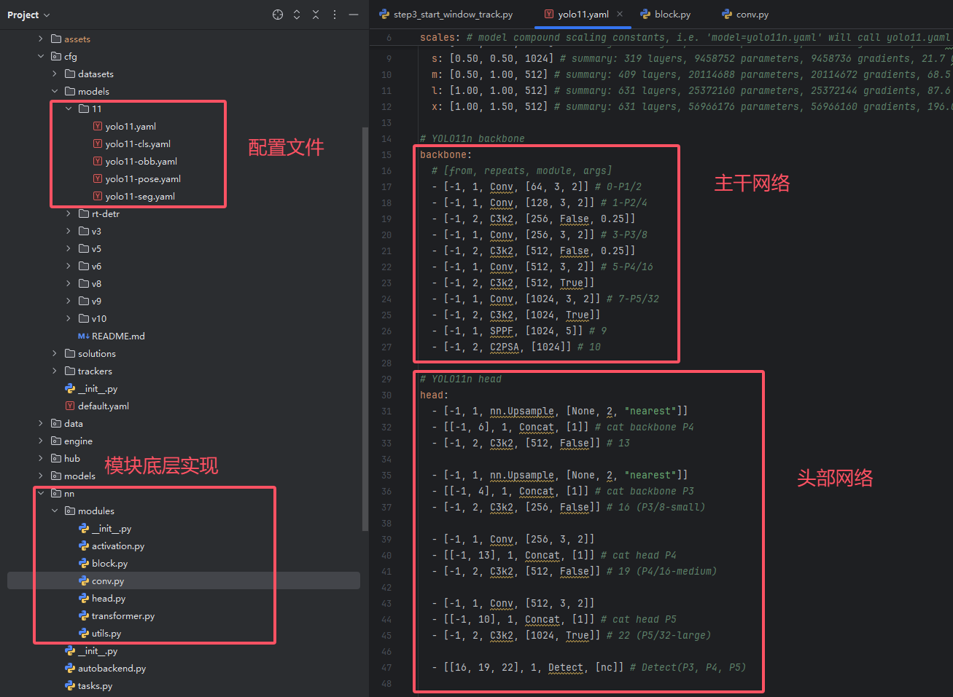
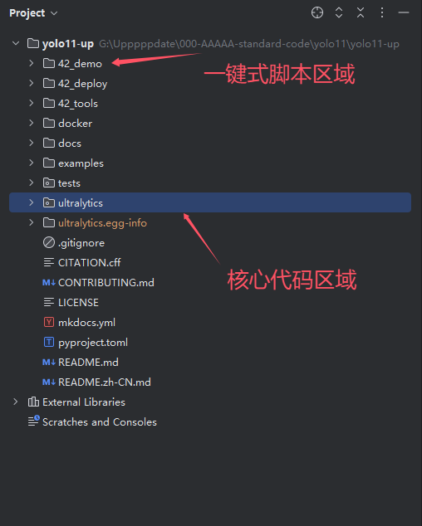
对应代码位置
Home - Ultralytics YOLO Docs
Notes:
配置文件按照下面的形式进行参数的设置。
from：该层的输入
number：该层的数量 这层深度起作用
module：类名
args：类的初始化参数 这层宽度起作用

Slide 7
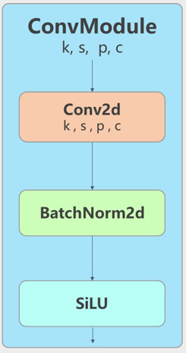
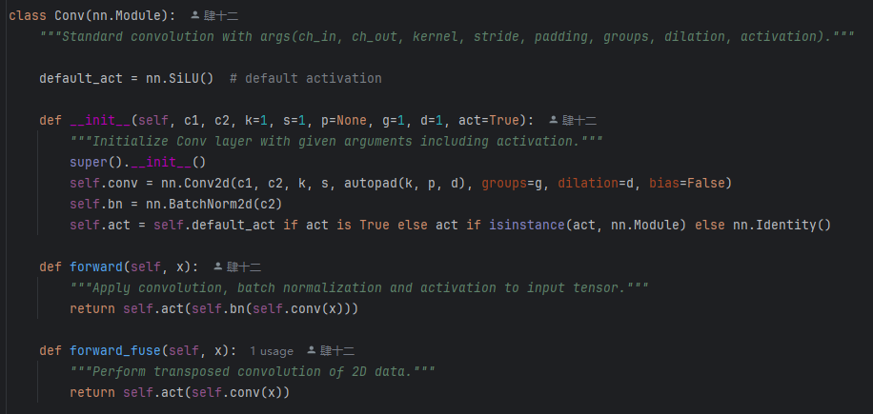

模块1-CONV
Home - Ultralytics YOLO Docs
Notes:
下面就让我们对这些子模块进行一一解析

Slide 8
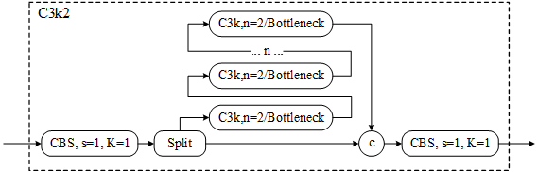
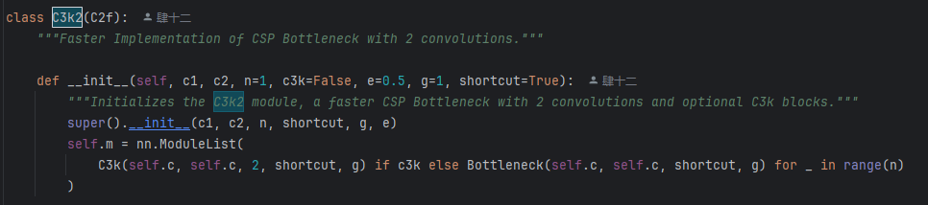
模块2-C3k2
Home - Ultralytics YOLO Docs

Slide 9
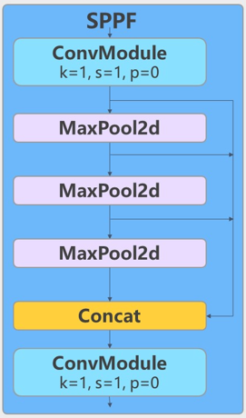
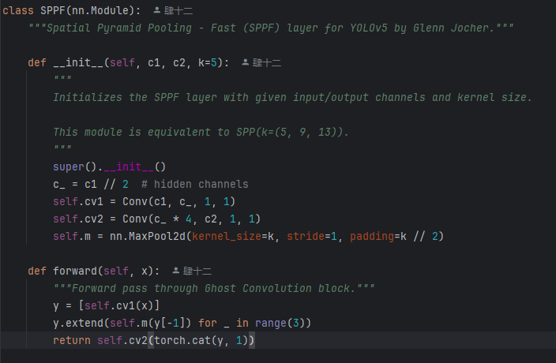
模块3-SPPF
Home - Ultralytics YOLO Docs

Slide 10
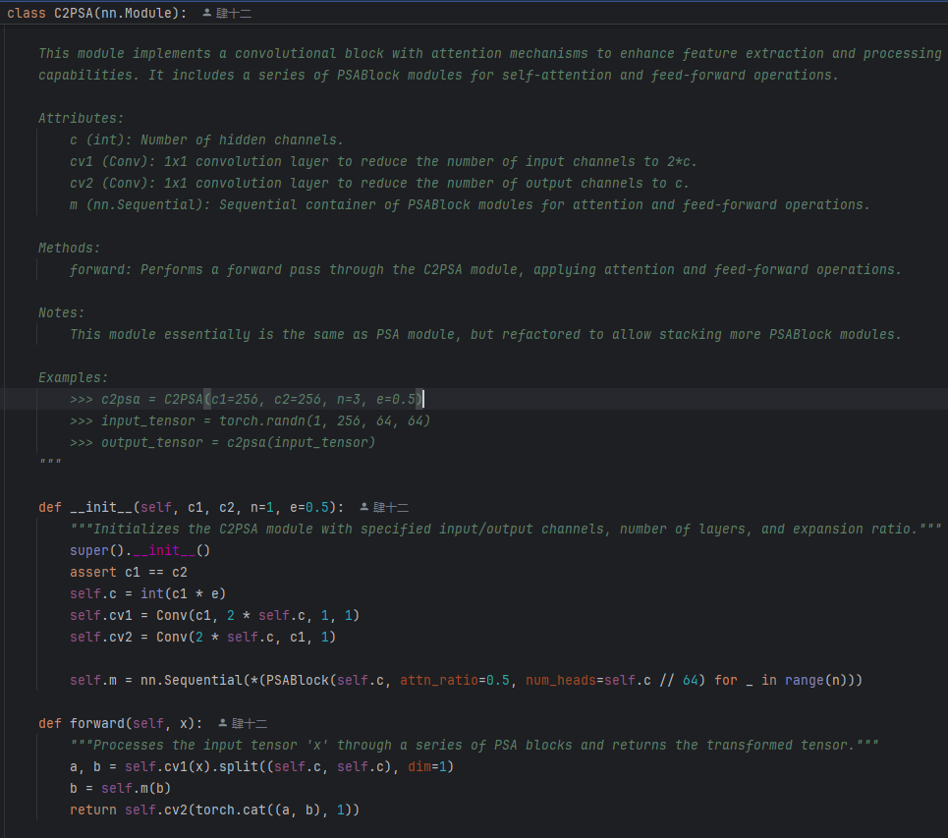
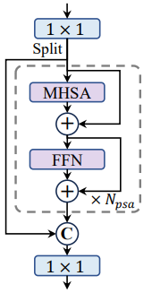
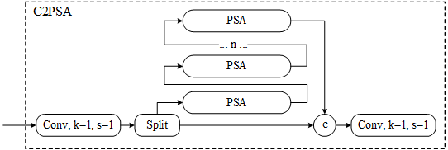
模块4-C2PSA
Home - Ultralytics YOLO Docs

Slide 11
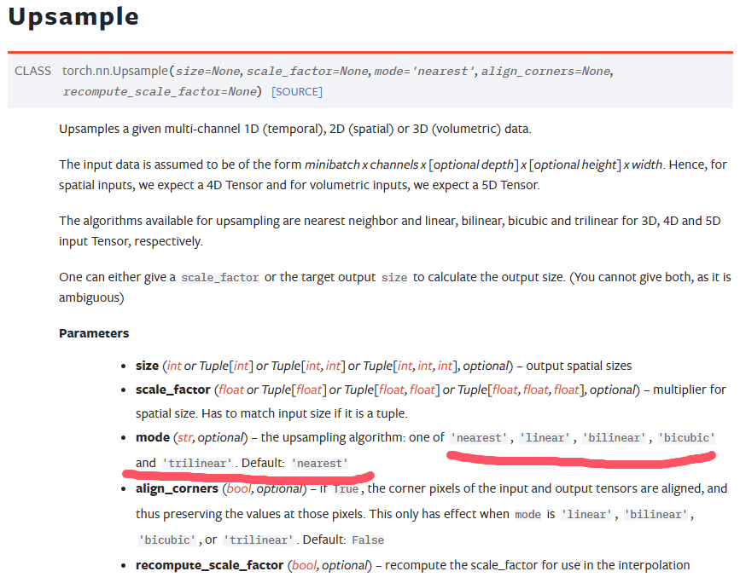
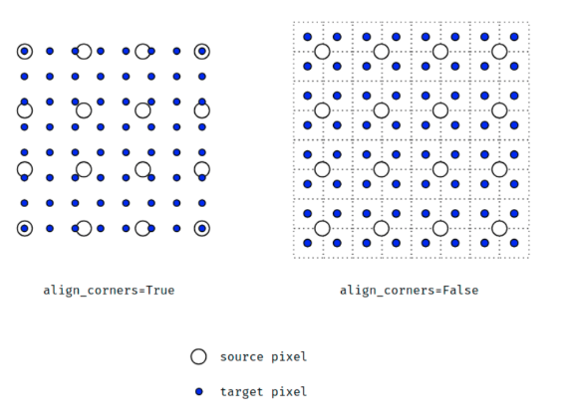
模块5-Upsample
Home - Ultralytics YOLO Docs

Slide 12
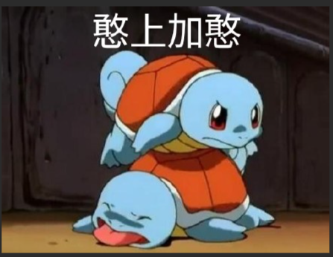
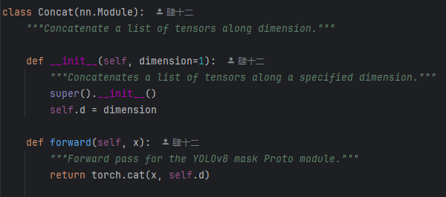
模块6-Concat
Home - Ultralytics YOLO Docs

Slide 13
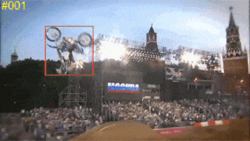
追踪算法1-ByteTrack
基于置信度和IoU
ByteTrack
基于ReID方法 BoTSORT
Home - Ultralytics YOLO Docs

Slide 14
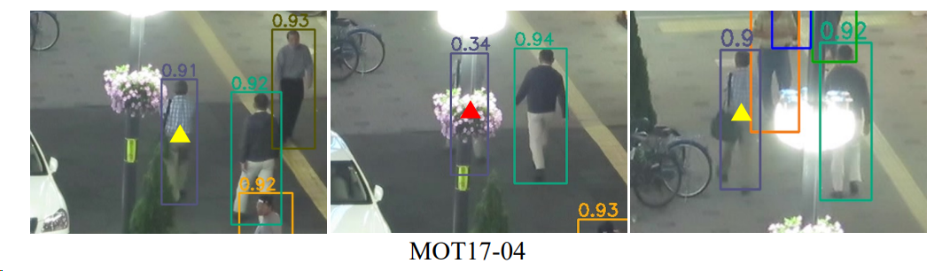
追踪算法1-ByteTrack
Home - Ultralytics YOLO Docs

Slide 15
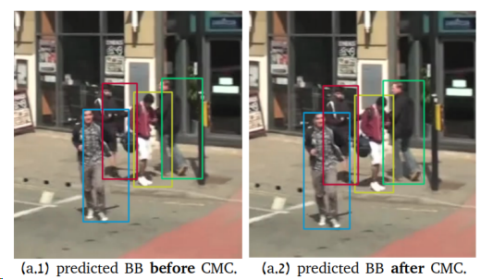
追踪算法2-BoT-SORT

Slide 16
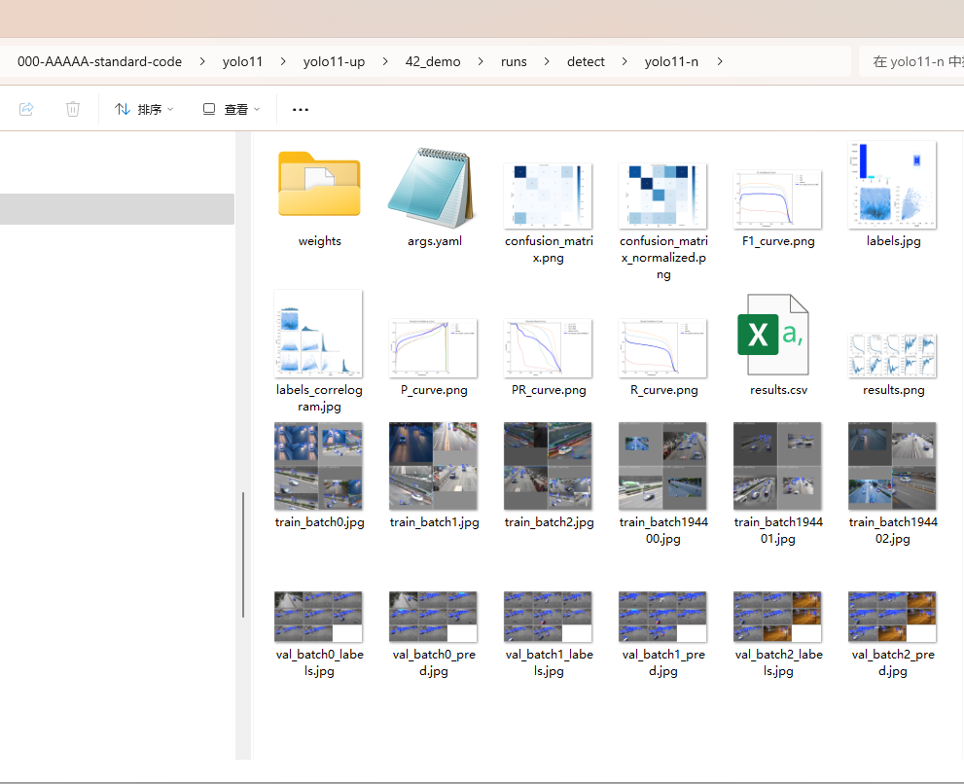
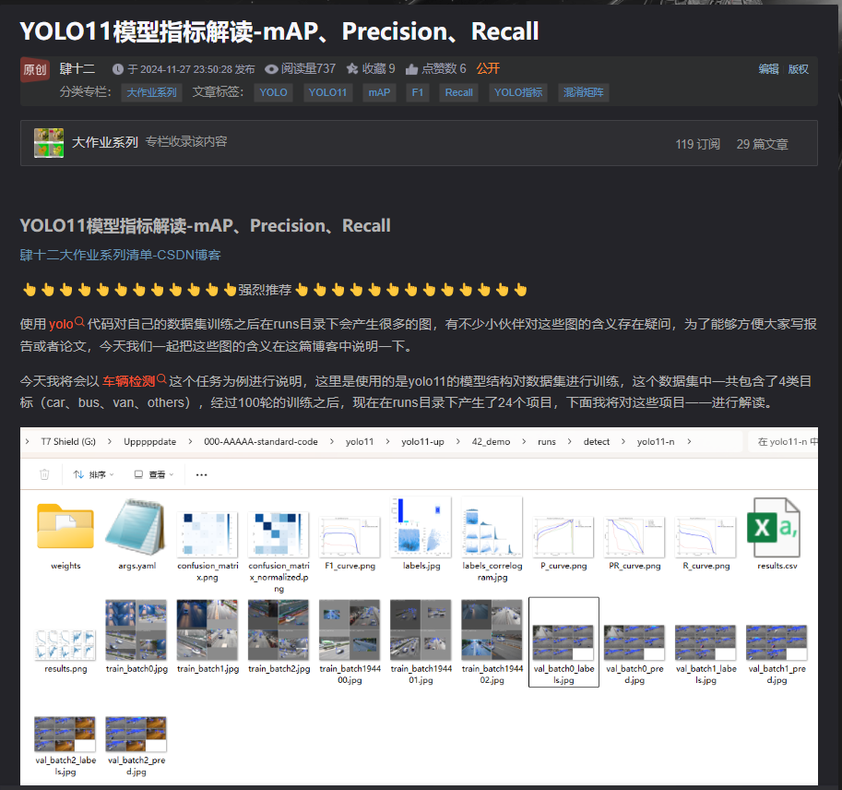
如何衡量模型-指标解读
Notes:
我们本次的目的就是希望通过深度学习的方式来完成视盘和视杯区域的提取
本地的实现将会采用比较经典的两个多尺度模型，谷歌提出的deeplabv3和deeplabv3的改进版本deeplabv3+

Slide 17
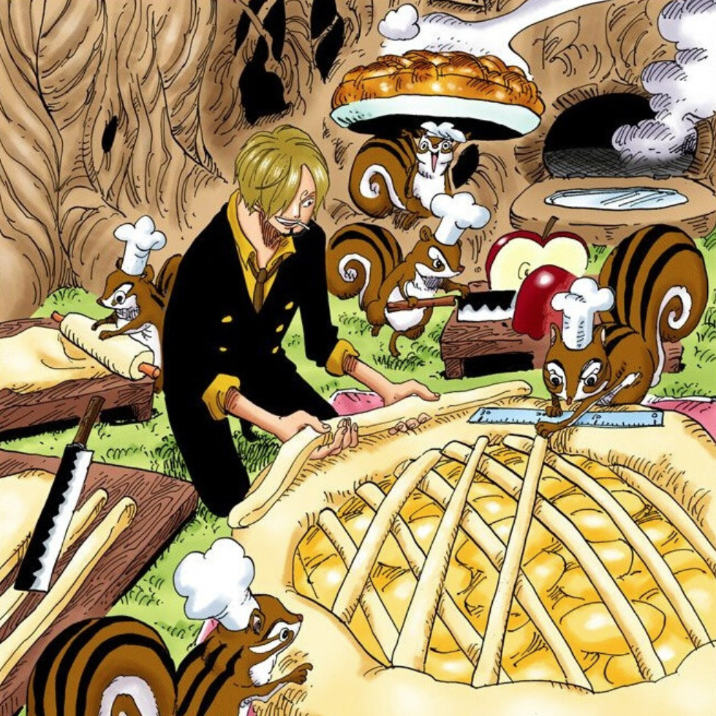
PyCharm？
启动！
一定记得看视频的P234

Slide 18
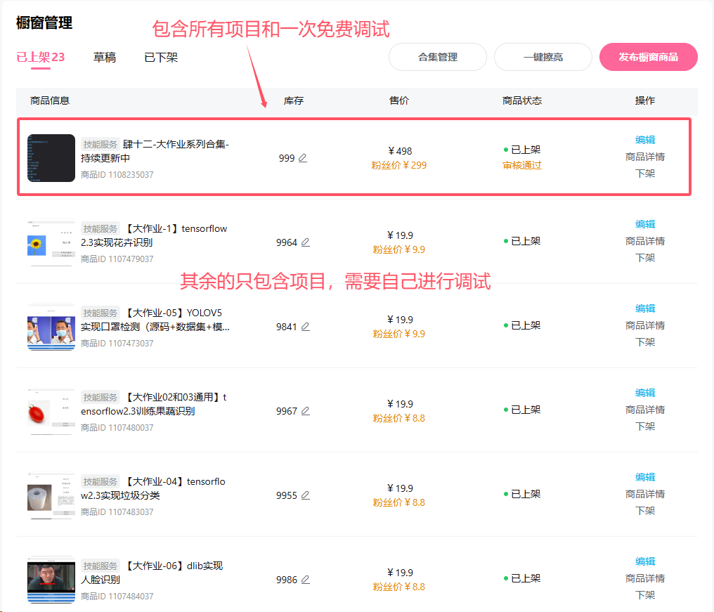
资源获取
1. 三连之后评论区留下你的邮箱即可，每晚定时发送
通过B站的工房获取，粉丝有优惠！
1. 大礼包比较贵，但是包含已经发布的所有项目并且赠送一次免费调试。
2. 单个项目便宜但需要看视频自己调试

Slide 19
资源获取
FREE
本期项目三连之后评论区留下你的邮箱即可，每周三晚定时发送
（持续到25年1月1日）

Slide 20
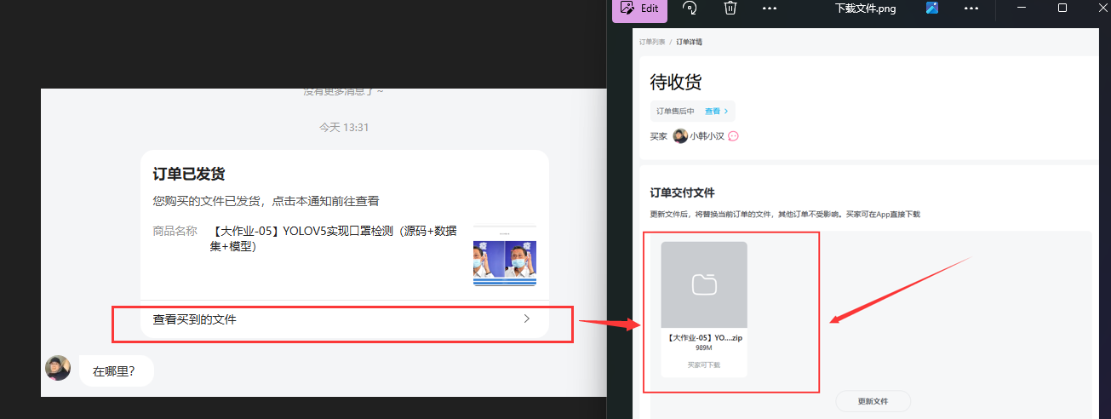
资源获取
Not FREE
三连之后评论区留下你的邮箱即可，每周三晚定时发送（持续到25年1月1日）
1. 三连之后评论区留下你的邮箱即可，每晚定时发送
通过B站的工房获取粉丝限时半价
PAY

